Slide 1
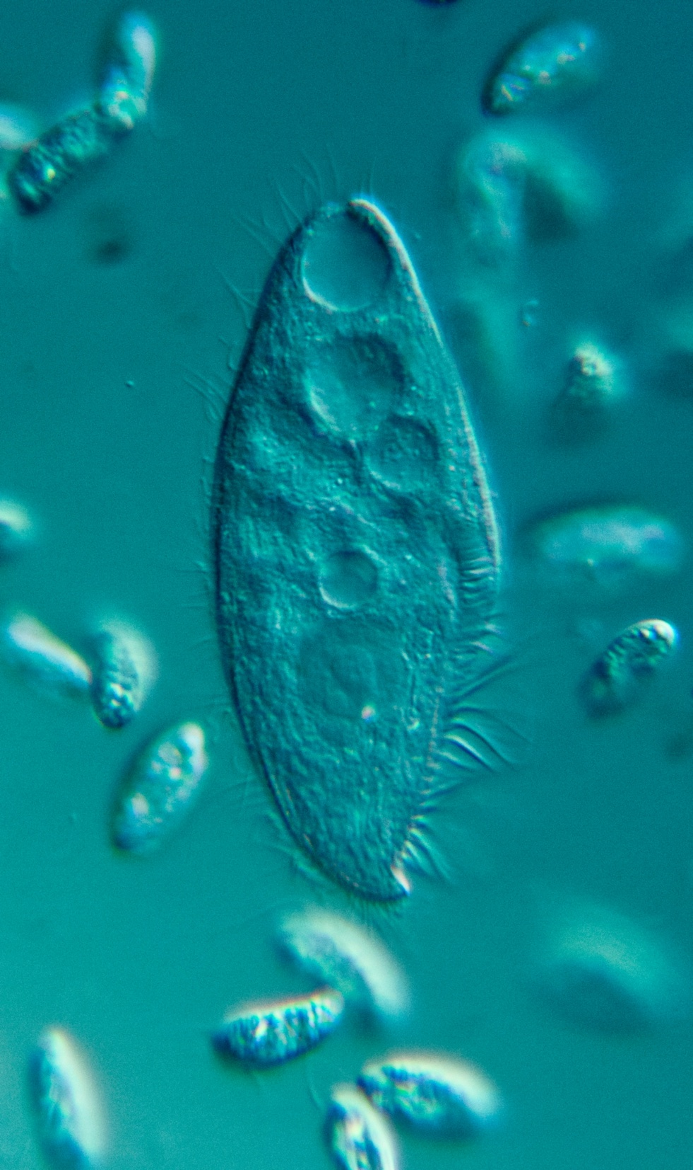
Муниципальное бюджетное общеобразовательное учреждение
«Мирновская школа №1 им Н.Н.Белова» Симферопольского района Республики Крым
Одноклеточные животные
Выполнила:
Гордеева Екатерина Андреевна
Ученица 9-Б класса

Slide 2
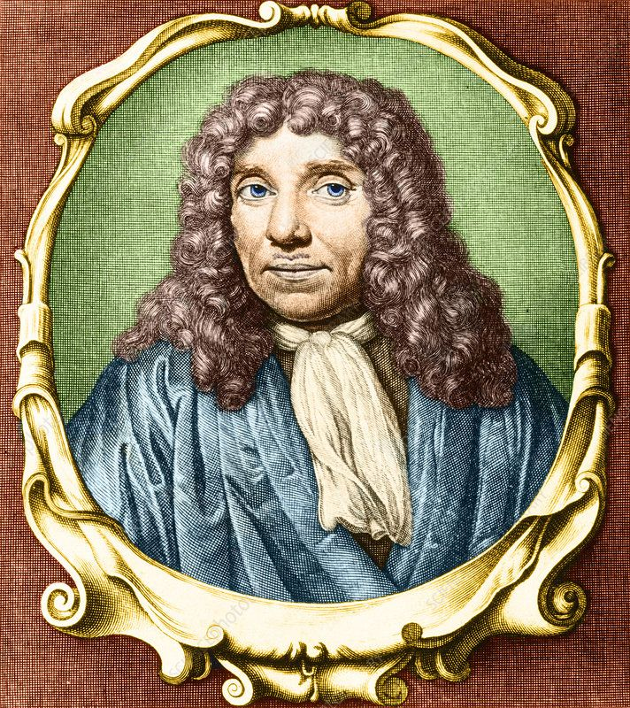
1.Открытие
С 1632 по 1723 г. жил в Голландии Антони ван Левенгук. Голландия — страна приморская, и эти стекла имели здесь большой спрос, так как употреблялись для изготовления подзорных труб, необходимых мореплавателям. Антони ван Левенгук изготовил лупу, дающую по тем временам большое увеличение — свыше 200 раз, и стал на досуге рассматривать в нее различные мелкие объекты.

Slide 3
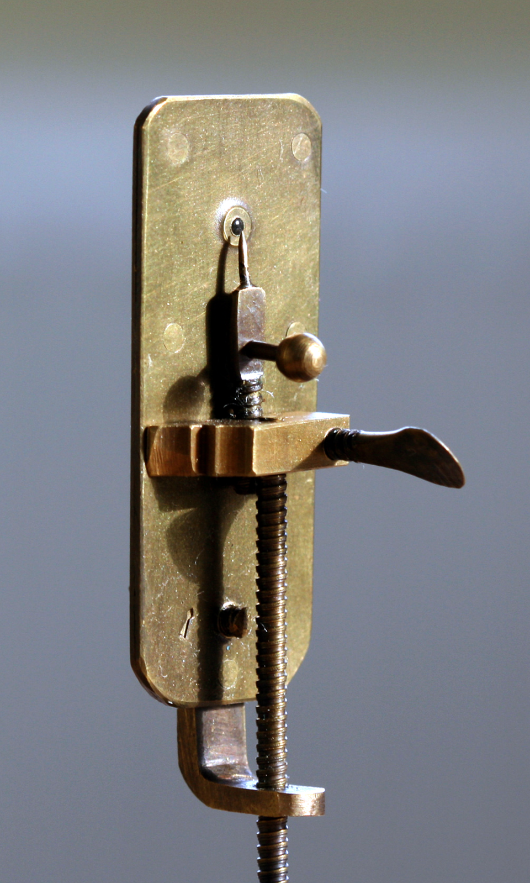
Однажды он набрал в тонкую стеклянную трубочку несколько капель постоявшей в бочке дождевой воды. То, что Левенгук увидел в ней под самодельным микроскопом, вызвало у него восторг и изумление: в воде беспорядочно суетились не видимые невооруженным глазом неведомые живые существа. Так произошло одно из наиболее выдающихся в истории науки событий — открытие неизвестного человечеству мира микроскопических организмов
Одни из них, как видел Левенгук, медленно перемещались в капле воды; другие плавали быстро. Левенгук назвал их «анималькули», что значило «ничтожнейшие зверюшки»

Slide 4
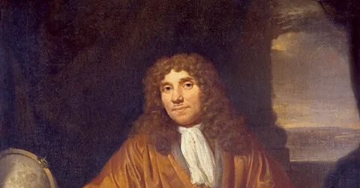
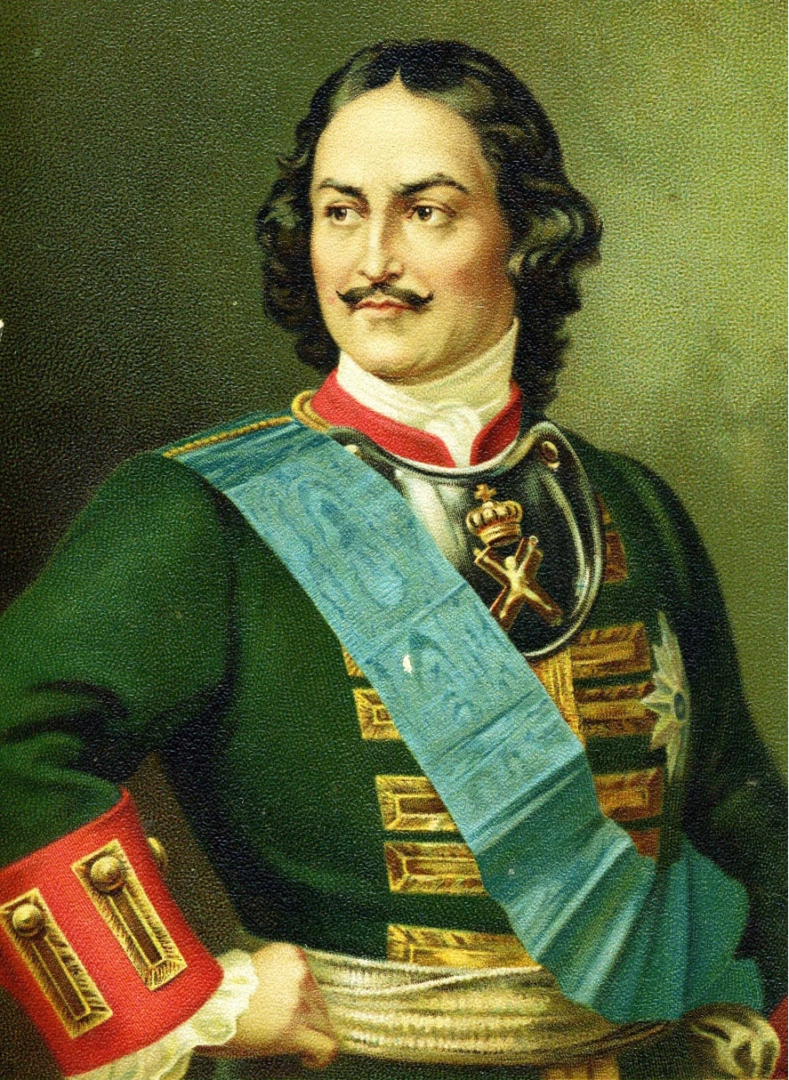
Первым русским человеком, которому удалось раньше других увидеть «зверюшек» Левенгука, был царь Петр I, неоднократно посещавший Голландию. В одну из своих поездок, проезжая через город, в котором жил Левенгук, Петр приказал остановить яхту и пригласил знаменитого голландца прибыть с увеличительными стеклами на его корабль.

Slide 5
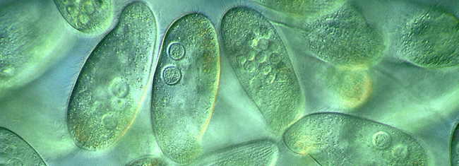
Простейшие – это одноклеточные организмы, тело которых состоит из цитоплазмы и одного или нескольких ядер. Клетка простейшего – это самостоятельная особь, проявляющая все основные свойства живой материи. Она выполняет функции всего организма. Одна клетка умеет делать все: и питаться, и двигаться, и нападать, и спасаться от врагов, и переживать неблагоприятные условия среды, и размножаться.
Размеры простейших от 3—150 мкм.
Среда их обитания – вода, почва, организм хозяина (для паразитических форм).

Slide 6
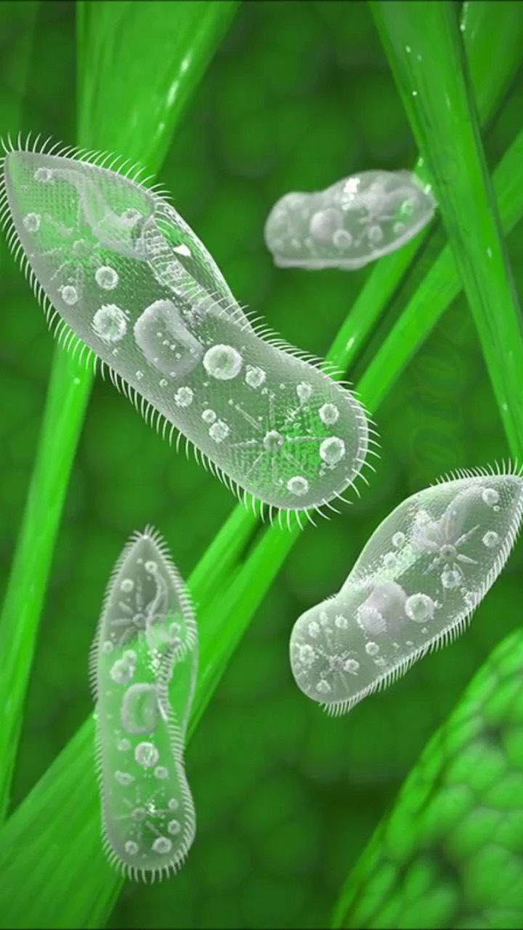
Значение одноклеточных
В водной среде простейшие являются питанием для мелких животных. Многие моллюски, ракообразные, черви. В свою очередь эти мелкие животные являются пищей более крупных животных, которые приносят огромный вклад в сельское, рыбное и народное хозяйство.
Сами простейшие, а особенно инфузории питаются бактериями, разложившимися органическими остатками, и тем самым очищают водоемы от загрязнения. Так же простейшие фототрофы насыщают воду кислородом, и уменьшают содержание углекислого газа. Простейшие имеют способность из органических веществ на свету создавать неорганические вещества.

Slide 7
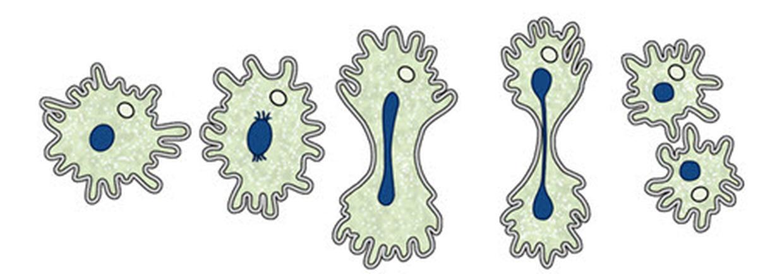
Интересные факты
1) На амебах пытались решить проблему бессмертия. Зарубежные исследователи Даниелли и Маглтон обнаружили, что при достаточном питании амебы растут, многократно делятся и это может продолжаться сколь угодно долго

Slide 8
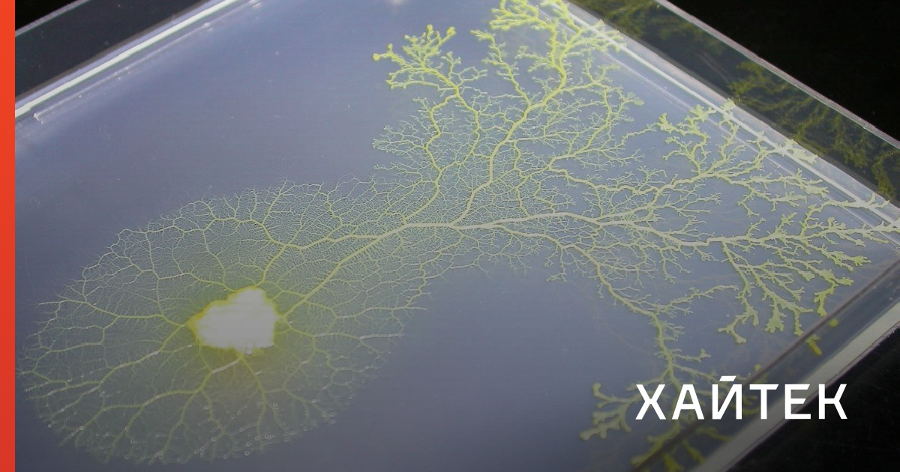
2) Решение «задачи коммивояжера».
Это сложнейшая математическая задача по поиску самого короткого маршрута между несколькими точками. Ученые провели эксперимент: они поместили амебу в лабиринт, где в разных точках лежала еда.
Амеба, не имея мозга, смогла выстроить свои отростки так, чтобы соединить все источники пищи наиболее эффективным путем, решив задачу быстрее, чем компьютерные алгоритмы! Она делает это, оптимизируя распределение своей биомассы.

Slide 9
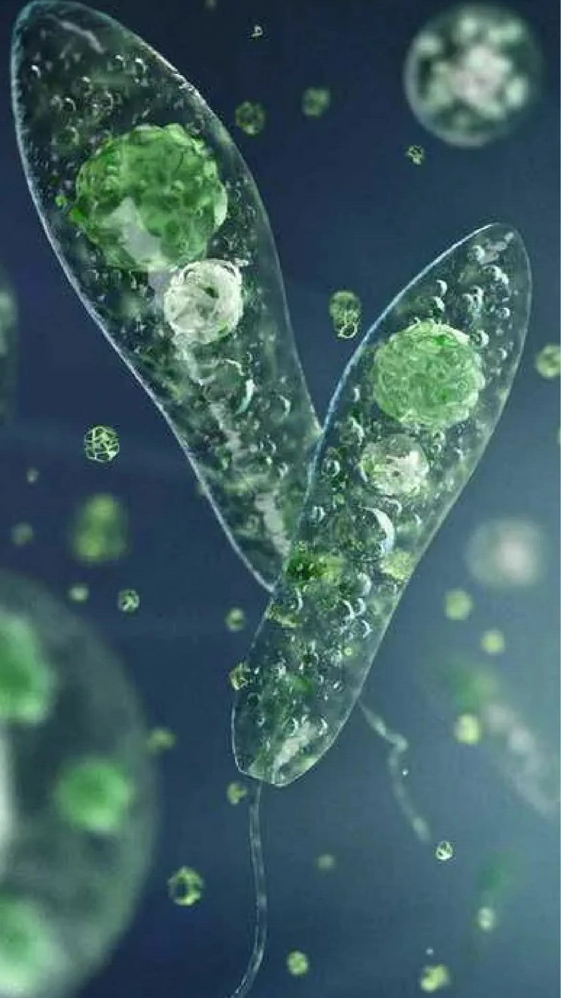
3) Из первого факты мы узнали, что амебы могут делиться неоднократное количество раз, однако это может быть если у них есть достаточное питание. Если содержать амеб в более суровых условиях, они перестают размножаться и в конце концов погибают. Установив это, ученые продержали амеб несколько недель на голодной диете, а потом пересадили в среду, богатую пищей. Но амебы, вопреки ожиданию, не обрели вечную жизнь. Хотя рост и деление возобновились, культура жила только ограниченное время — от 30 дней до 30 недель. Так мир узнал, что даже у бесполых простейших смертность или бессмертие находятся в тонкой зависимости от условий

Slide 10
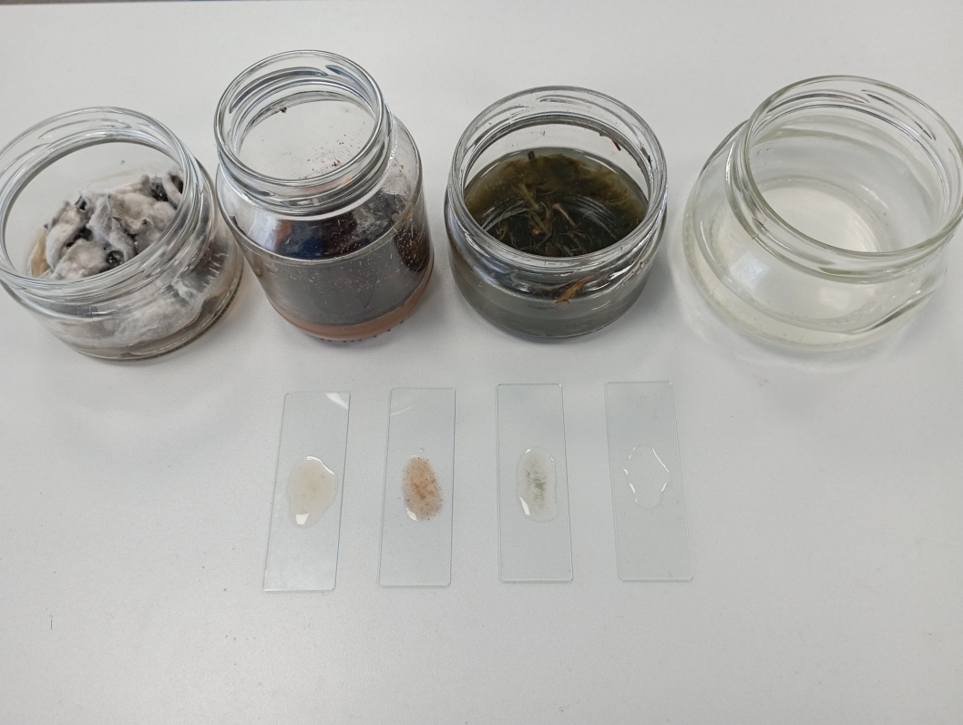
Изучив теоретический материал, я узнала, что для культивирования простейших в домашних условиях достаточно банок с водой и органический корм.
Культура 1. стоячая вода из ставка с. Мирное с кусочками кожуры банана
Культура 2. Вода из крана с натертой морковью
Культура 3. Стоячая вода из ставка с. Мирное
с травой из ставка
Культура 4. Вода из крана

Slide 11
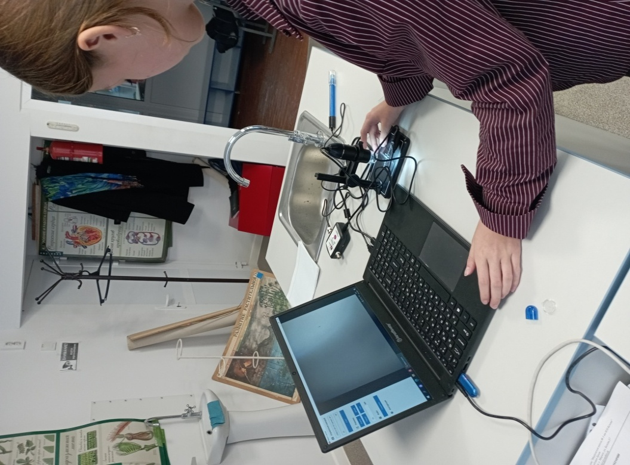
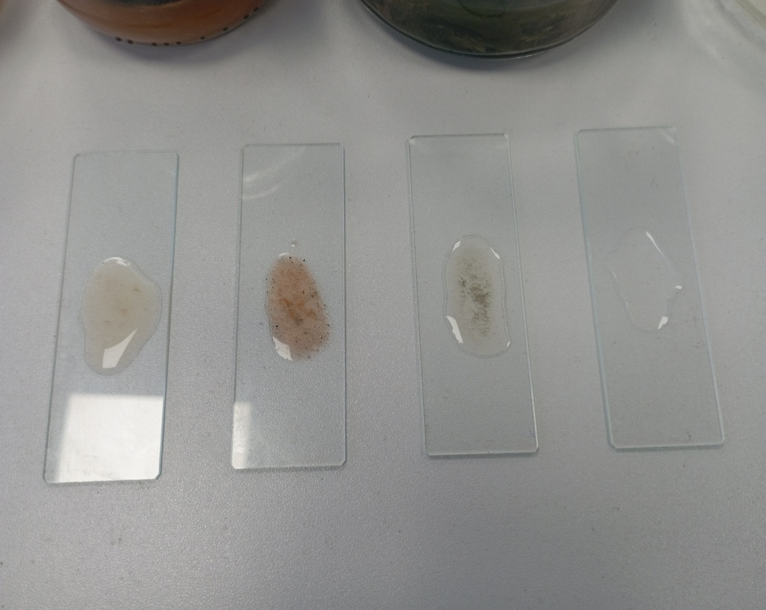
14 день. Культуры 1 и 2 покрылись плесенью.
На 30 день я проводила наблюдения под цифровой камерой
оборудования «Точка роста»
Давайте рассмотрим подробнее каждую культуру

Slide 12
Культура 1. Стоячая вода из ставка с кусочками кожуры банана
Очень богатый результат
Банан (богатый источник питательных веществ): кожура банана содержит большое количество сахаров. По мере разложения этих веществ высвобождается огромное количество питательных веществ.
Вода из пруда: Вода из пруда уже содержит большое количество спор и одноклеточных животных
Результат: Быстрое размножение бактерий, которые служат основной пищей для инфузорий и амёб, что приводит к взрывному росту популяции простейших.

Slide 13
Культура 2. Вода из крана с натертой морковью
Результат был неплохой: пища есть, но стартовый набор микроорганизмов хуже.
Морковь (источник пищи): Морковь содержит питательные вещества
Вода из-под крана: Водопроводная вода подвергается обработке. Это означает, что в ней содержится гораздо меньше спор и активных форм микроорганизмов
Результат: Одноклеточные животные, возможно, развились из тех немногих бактерий и спор, которые попали в воду с моркови или остались в воде после хлорирования.

Slide 14
Культура 3. Стоячая вода из ставка с травой из ставка
Качество исходной воды: Вода в пруду была исключительно богата активными цистами или спорами одноклеточных животных, готовых к немедленному развитию.
Состав травы: Трава, которую я добавила была также богата уже активными в ней спорами и одноклеточными животными
В этом случае вода из пруда обеспечила необходимый «запуск» популяции, а разложение травы обеспечило достаточное количество «топлива» для поддержания роста.

Slide 15
Культура 4. Вода из крана
Причина отсутствия результатов: отсутствие пищи и стерильность.
Вода из-под крана: Как и в случае с культурой 2, вода, подвергалась обработке
Отсутствие пищи: Не было добавлено никаких органических веществ, которые могли бы способствовать размножению тех немногих бактерий, которые могли случайно попасть в банку.
Результат: Без источника питания одноклеточные животные (даже если бы несколько спор выжили) не смогли бы размножиться до количества, которое можно было бы обнаружить.

Slide 16
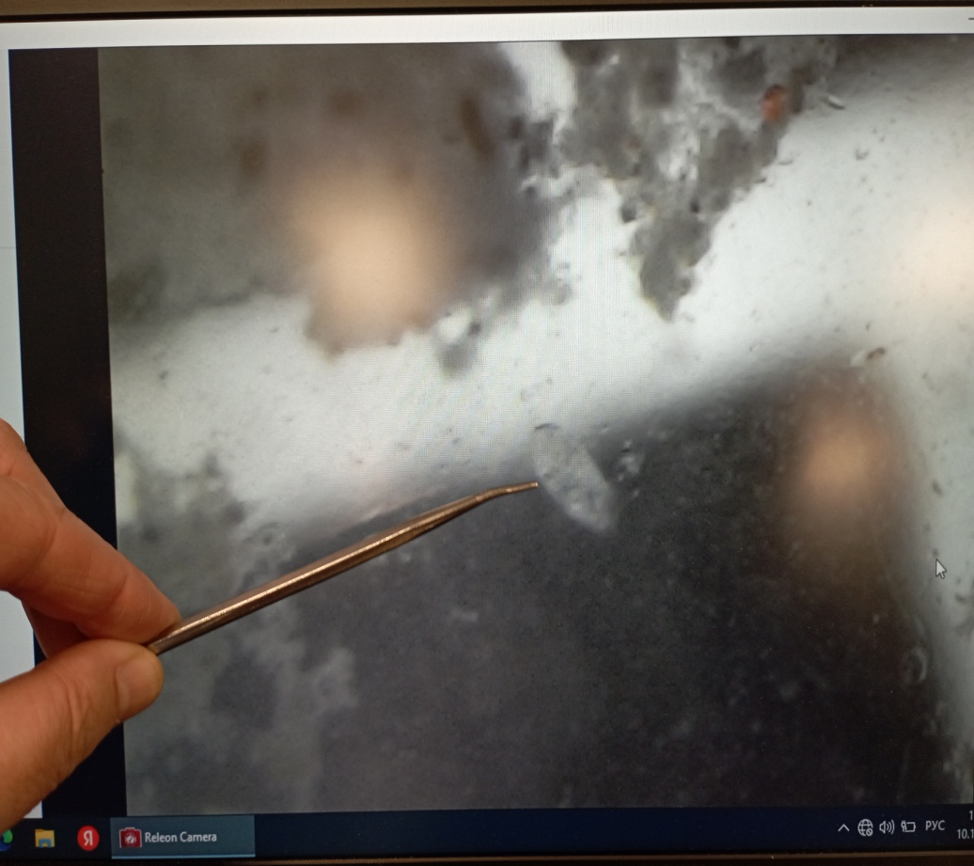
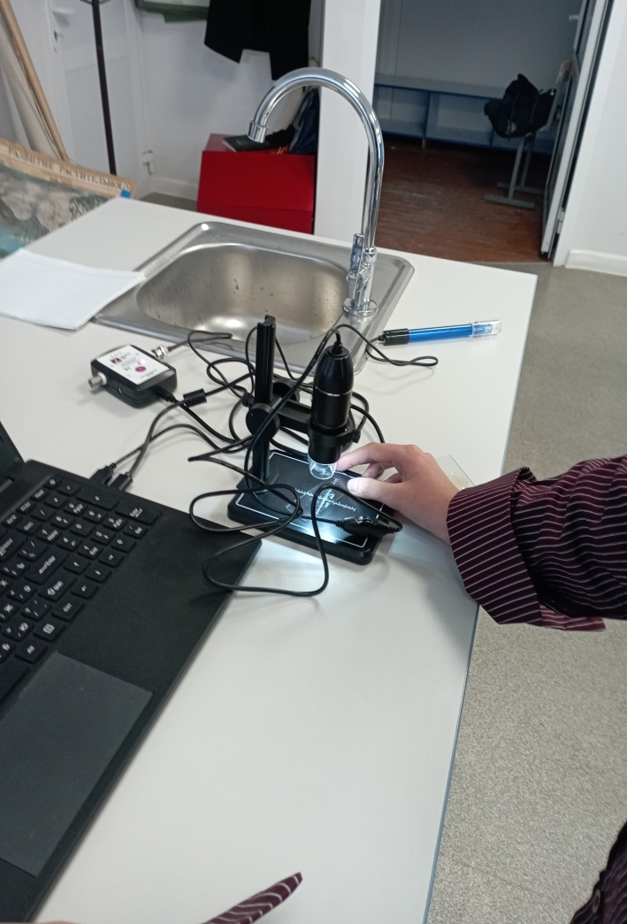
Результаты показывают, что для максимального развития одноклеточных животных необходимы два ключевых компонента:
Богатая среда: Наличие активных форм или спор простейших и сопутствующих бактерий (обеспечивается прудовой водой в культурах 1 и 3).
Адекватное питание: Достаточное количество быстродоступных органических веществ (обеспечивается бананом в культуре 1 и быстро разлагающимся материалом в траве в культуре 3).

